Slide 1
TRÒ CHƠI: AI NHANH HƠN
Luật chơi:
Học sinh lần lượt trả lời theo thứ tự các câu hỏi.
Trả lời đúng câu hỏi sẽ được 1 phần thưởng.

Slide 2
Câu 1: Đọc tên hình vẽ sau ?
Tia Ox

Slide 3
Câu 2: Đọc tên hình vẽ sau ?
Góc xOy ( hay góc yOx)

Slide 4
Câu 3: Đọc tên các góc có trong hình vẽ sau ?
Gồm 3 góc:
+ Góc xOy
+ Góc yOz
+ Góc xOz

Slide 5
Câu 4: Hãy cho biết vị trí của điểm M, N, P ?
- Điểm N và điểm P nằm trong góc xOy.
- Điểm M nằm ngoài góc xOy.

Slide 6
HOẠT ĐỘNG KHỞI ĐỘNG

Slide 7
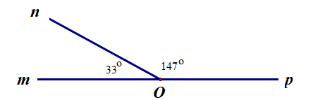
KIẾN THỨC CẦN GHI NHỚ
1. Hai góc kề bù:
Hai góc kề nhau là hai góc có một cạnh chung và không có điểm trong chung.
Hai góc bù nhau là hai góc có tổng số đo bằng 180 độ.
Hai góc vừa kề nhau, vừa bù nhau gọi là hai góc kề bù.

Slide 8
Ví dụ:
Hãy đọc tên các góc kề nhau có trên hình 1?
Trong hình 2, góc xOz và góc xOy có phải là hai góc kề nhau không?
Hãy tính số đo góc bù với góc 30 độ.

Slide 9
Bài 2/72 Sgk:
Cho hai góc xOy và yOz kề bù với nhau. Biết góc xOy bằng 25 độ. Tính số đo góc yOz ?

Slide 10
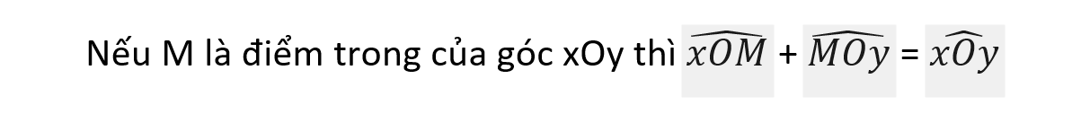
* Chú ý:
x
M
O
y

Slide 11
THỰC HÀNH 1
Hoạt động nhóm 2 học sinh 4ph
y
Quan sát hình vẽ:
Tìm các góc kề với góc tOz.
Tìm số đo của góc kề bù với góc mOn.
Tìm số đo của góc nOy.
Tìm số đo của góc kề bù với góc tOz.
n
z
m
O
t

Slide 12
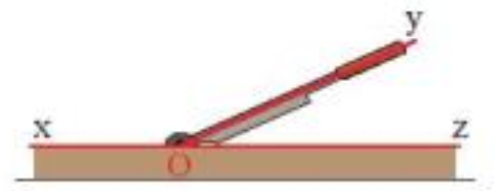
VẬN DỤNG 1
Hình trên mô tả con dao và bàn cắt. Hãy tìm hai góc kề bù có trong hình

Slide 13
HƯỚNG DẪN VỀ NHÀ
Học thuộc 3 khái niệm trong phần hai góc kề bù.
Xem lại các ví dụ và bài tập đã sửa.
Làm bài tập 1, 3 trang 72 sgk.
Đọc trước mục 2: hai góc đối đỉnh.

